Slide 1
Лекция #11
Работа с сетью. Сокеты. TCP Сервер. TCP Клиент.REST сервисы. ASP.Net web api. gRPC. signalr

Slide 2
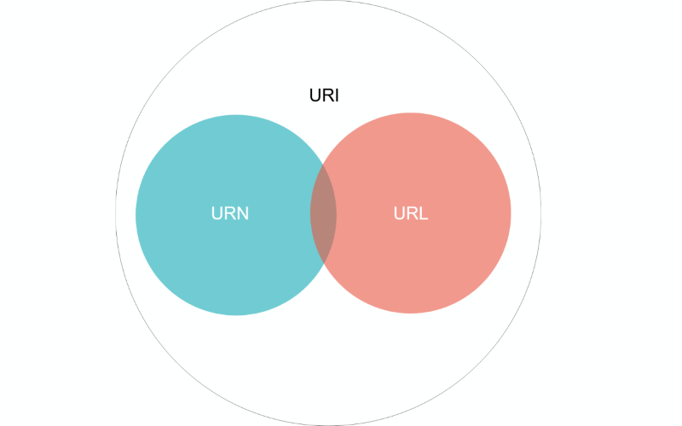
URL и URI
URI – имя и адрес ресурса в сети, включает в себя URL и URN
URL – адрес ресурса в сети, определяет местонахождение и способ обращения к нему
URN – имя ресурса в сети, определяет только название ресурса, но не говорит как к нему подключиться

Slide 3
Сокеты
Параметры ServicePointManager:
DefaultConnectionLimit указывает максимальное количество одновременных подключений, разрешенных приложением.
EnableDnsRoundRobin включает циклический перебор DNS.
Алгоритм Нейгла используется для уменьшения отправки множества небольших пакетов. Пакеты отправляются только тогда, когда буфер заполнен — вы можете отключить этот алгоритм, задав для UseNagleAlgorithm значение false.
Если вы определяете пользовательскую реализацию для проверки сертификатов, вы можете определить метод обработчика типа делегата RemoteCertificateValidationCallback и установить его с помощью свойства ServerCertificateValidationCallback.

Slide 4
сервисы
Микросервисы можно реализовать на основе различных технологий:
Веб-API на ASP.NET Core можно использовать для реализации модели программирования "запрос-ответ" на основе Representation State Transfer(REST). Обычно передаются и возвращаются данные JSON, возможно передавать и другие данные, например изображение PNG или данные XML.
Удаленные вызовы процедур gRPC (gRPC) изначально разработка Google, представляют собой независимую от платформы технологию, обеспечивающую двоичную связь на основе HTTP/2. ASP.NET Core имеет встроенную поддержку gRPC.
Функции Azure предоставляют consumption-based модель обслуживания с оплатой только за секунды использования ЦП и памяти. Можно создать REST API на основе этой технологии, а также функции, которые запускаются при событиях, отличных от HTTP-запросов. Функцию можно запустить, когда сообщения поступают в очередь, когда данные записываются в Azure Cosmos DB или когда событие публикуется в сетке событий Azure.
SignalR предоставляет уровень абстракции для WebSockets и предлагает связь от сервера к клиенту, что отлично подходит для связи с группой клиентов.

Slide 5
REST сервисы
REST это не стандарт, а методология основанная на следующих принципах:
Клиент-серверная архитектура
Связь без сохранения состояния, позволяющая легко масштабировать сервисы
Кэширование данных, таким образом клиент может хранить данные без необходимости повторного запроса
Единый интерфейс для доступа к ресурсам
Многоуровневая система, которая не позволяет вам заглянуть за пределы непосредственного уровня, на котором происходит передача.
Код по запросу (необязательно), который позволяет загрузить код, который клиент может использовать с полученными данными

Slide 6
REST сервисы
HTTP подходит для построения сервисов, т.к. определяет:
URL для уникальной идентификации ресурсов, например https://localhost:5001/api/products/23
методы для выполнения типовых задач, такие как GET, POST, PUT и DELETE (CRUD);
возможность согласовывать медиатипы для обмена данными, такие как XML и JSON

Slide 7
Вопросы для самоконтроля
Какие классы используются для упрощения работы с URI?
Какой класс используется для работы с сокетами?
На каких принципах основана методология REST?
На каком протоколе чаще всего строятся REST-сервисы?
Что означает и как расшифровывается аббревиатура CRUD?

Slide 8
Источники и ресурсы
https://docs.microsoft.com/ru-ru/aspnet/core/fundamentals/routing#route-constraint-reference
https://developers.google.com/protocol-buffers/docs/proto3
https://developers.google.com/protocol-buffers/docs/csharptutorial
https://metanit.com/sharp/aspnet5/30.1.php

